Slide 1
Disciplina Banco de Dados
Professor Rodrigo Ramos Dornel
Sistemas de Informação

Slide 2
Modelo de Dados
Os dados podem ser armazenados sob vários modelos ao nível lógico de dados:
modelo relacional, modelo de rede, modelo hierárquico e o modelo orientado a objetos.
O foco deste tópico é apresentar o conceito de banco de dados de acordo com o modelo relacional.

Slide 3
Modelo de Dados
Modelo Relacional
Neste modelo utilizam-se tabelas para a representação dos dados, os relacionamentos entre os dados são também representados por tabelas.
As tabelas possuem várias colunas (atributos ou campos), e várias linhas para o armazenamento dos registros (tuplas).

Slide 4
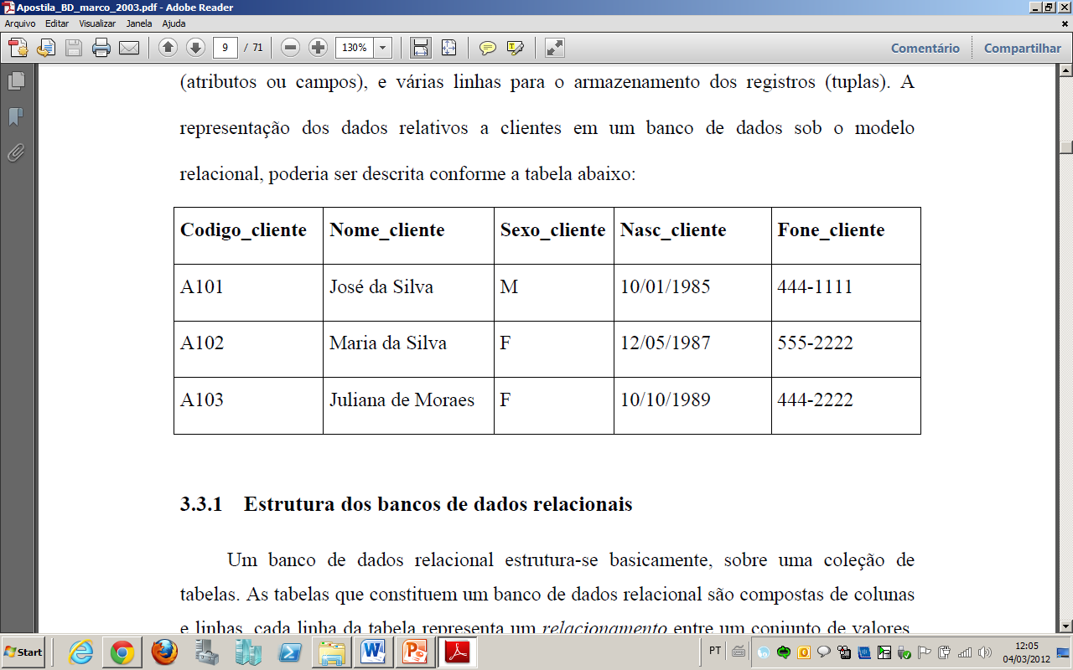
Modelo de Dados
Modelo Relacional

Slide 5
Modelo de Dados
Modelo Relacional - Estrutura dos bancos de dados relacionais
Um banco de dados relacional estrutura-se basicamente, sobre uma coleção de tabelas. As tabelas que constituem um banco de dados relacional são compostas de colunas e linhas, cada linha da tabela representa um relacionamento entre um conjunto de valores.

Slide 6
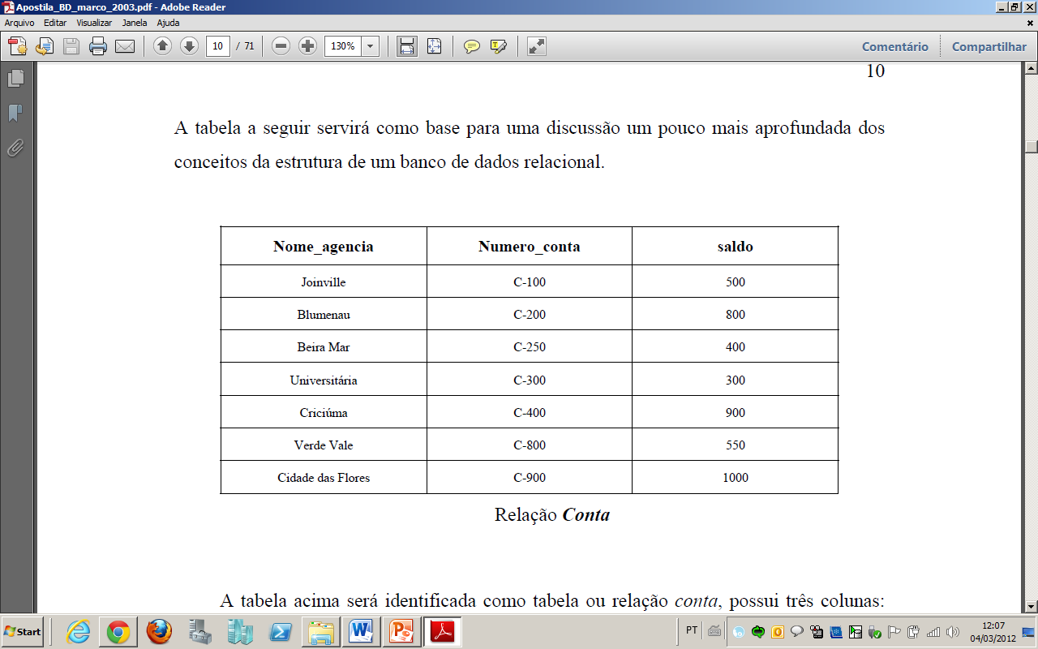
Modelo de Dados
Modelo Relacional - Estrutura dos bancos de dados relacionais

Slide 7
Modelo de Dados
Modelo Relacional - Estrutura dos bancos de dados relacionais
Observando a tabela (relação) anterior, podemos notar que qualquer linha da tabela consiste de uma 3-tupla (v1,v2,v3) onde v1 representa o nome de uma agência, v2 representa um número de conta e v3 um valor de saldo.

Slide 8
Modelo de Dados
Modelo Relacional - Esquema de banco de dados
O esquema de banco de dados nada mais é que o seu esquema lógico, suas definições de estrutura. Uma instância de banco de dados pode ser imaginada como uma posição do banco de dados em um instante de tempo.

Slide 9
Modelo de Dados
Modelo Relacional - Esquema de banco de dados
Esquema da relação conta :
Esquema_conta = (nome_agencia, numero_conta, saldo)

Slide 10
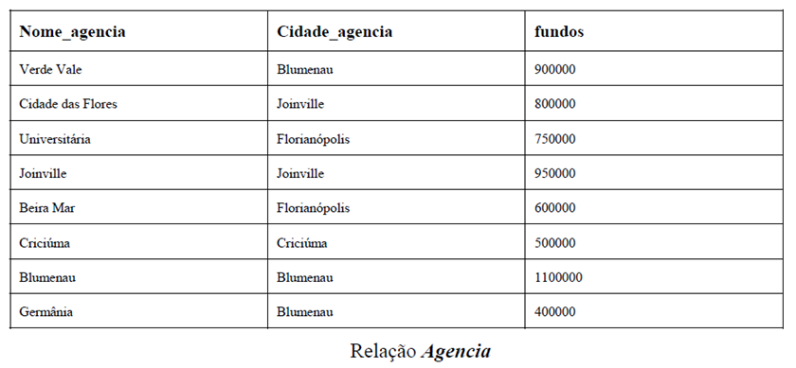
Modelo de Dados
Modelo Relacional - Esquema de banco de dados: Esquema_agencia = (nome_agencia, cidade_agencia, fundos)

Slide 11
Modelo de Rede
Modelo Rede
Neste tipo de modelo os dados são representados por um conjunto de registros e os relacionamentos são representados por ligações entre estes registros, a figura dos ponteiros se faz presente neste tipo de modelo.

Slide 12
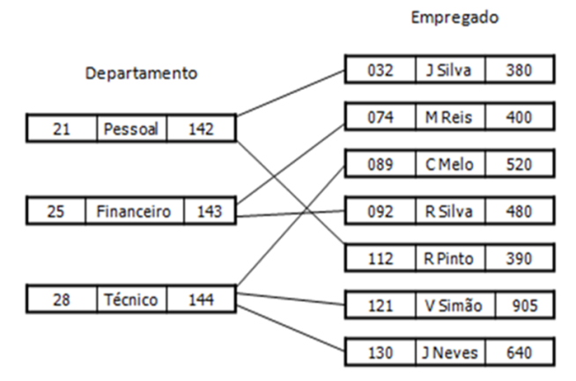
Modelo de Rede
Modelo Rede

Slide 13
Modelo de Hierarquico
Modelo Hierarquico
Similar ao modelo em rede, apenas com a diferença de que os registros são organizados em árvores hierárquicas, ao invés de gráficos como no modelo em rede.

Slide 14
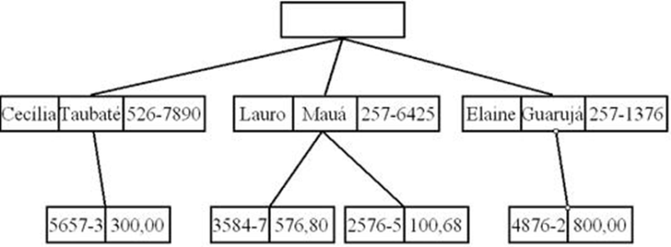
Modelo de Hierarquico
Modelo Hierarquico

Slide 15
Modelo Orientado a Objetos
Modelo Orientado a Objetos
Este modelo surgiu na década de 80 na tentativa de oferecer uma capacidade de armazenamento específica que o modelo relacional não atendia.
http://www.linhadecodigo.com.br/artigo/2212/cache-um-sgbdoo-com-toda-tecnologia-em-banco-de-dados-orientados-a-objetos.aspx

Slide 16
Modelo Orientado a Objetos
Modelo Orientado a Objetos
Hoje em dia os armazenamentos de informações de sistemas de informações geográficas e os sistemas CAD são as maiores aplicações deste conceito. Os conceitos de classes, instâncias e métodos são aplicados neste modelo de dados.

Slide 17
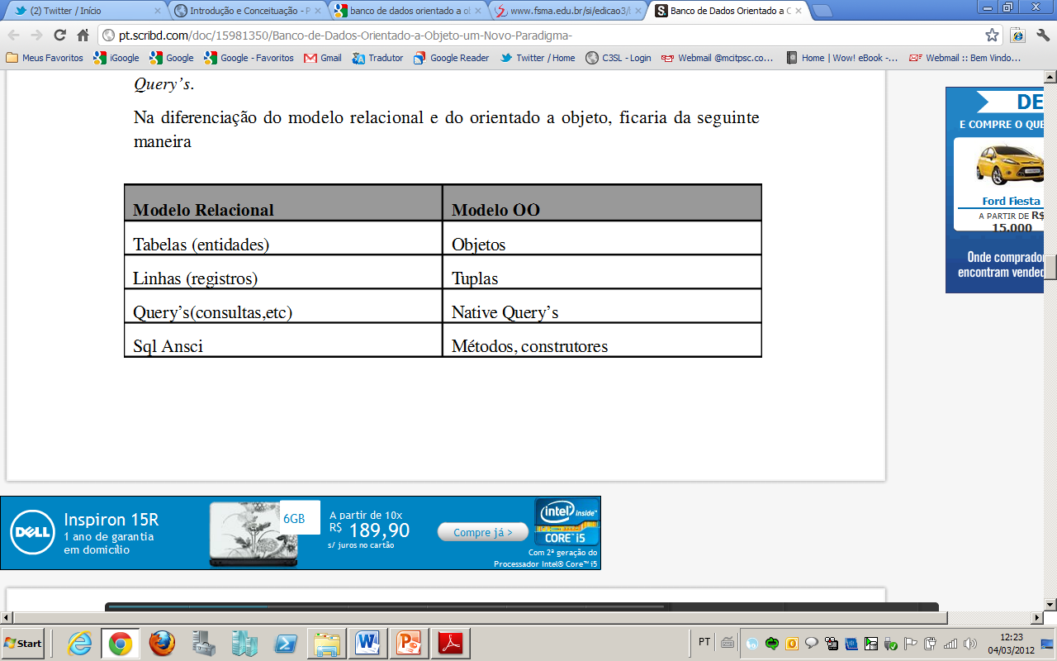
Modelo Orientado a Objetos
Modelo Orientado a Objetos

Slide 18
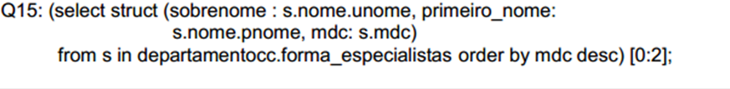
Modelo Orientado a Objetos
Modelo Orientado a Objetos

Slide 19
Modelo não Estruturado
Modelo não Estruturado
Dados semi-estruturados: dados heterogêneos e irregulares, auto-descritivos.
Novas aplicações requerem mais flexibilidade de representação e estão constantemente evoluindo o esquema

Slide 20
Dois mundos se juntam na Web
Gestão de documentos
Gestão de dados
Bases de dados
estruturados
(relacionais e objeto)
SGML
Documentação
hipertexto
HTML
Bases de dados
semi-estruturadas
XML

Slide 21
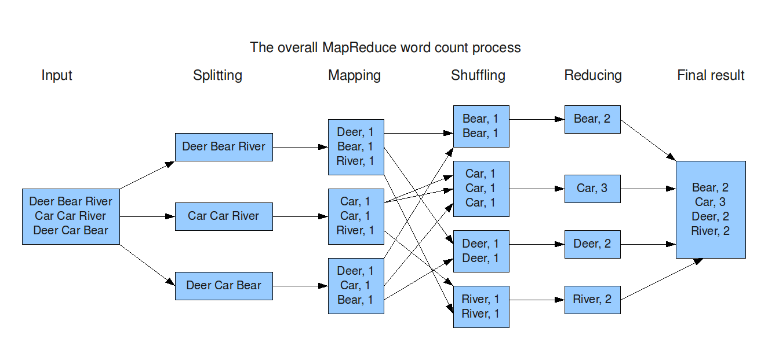
Chave e Valor

Slide 22
Modelo Entidade Relacionamento
Modelo Entidade Relacionamento
O Modelo Entidade – Relacionamento (MER) foi concebido com a intenção de oferecer um mecanismo de representação dos ambientes reais para um modelo de dados.

Slide 23
Modelo Entidade Relacionamento
Modelo Entidade Relacionamento
O Modelo Entidade – Relacionamento (MER) foi concebido com a intenção de oferecer um mecanismo de representação dos ambientes reais para um modelo de dados.

Slide 24
Modelo Entidade Relacionamento
Modelo Entidade Relacionamento
Os objetos do mundo real e os relacionamentos existentes entre eles podem ser representados sob a forma de um banco de dados, utilizando-se dos conceitos do Modelo Entidade – Relacionamento (MER).

Slide 25
Modelo Entidade Relacionamento
Conjunto de Entidades
No Modelo Entidade-Relacionamento, as entidades irão identificar e representar os objetos do mundo real, podem tanto ser concreto como abstratas.
Um conjunto de entidades é um conjunto que abrange entidades de mesmo tipo que compartilham as mesmas propriedades: os atributos.

Slide 26
Modelo Entidade Relacionamento
Conjunto de Entidades
Cada objeto que possa ser identificado no mundo real, possui uma série de características próprias que o identificam e o diferenciam com relação aos demais objetos.
O objeto funcionário pode ter o número de filhos como uma característica, poderá ainda possuir uma matrícula que o identifique, com toda a certeza possui um nome e uma data de nascimento.

Slide 27
Modelo Entidade Relacionamento
Conjunto de Entidades
Todas estas informações que identificam e de certa forma, constroem o objeto, são conhecidas como atributos do objeto.
Por consequência, todas as entidades possuem uma série de atributos que oferecem informações sobre o objeto que está representando. Desta forma, podemos pensar em uma entidade como um conjunto de atributos.

Slide 28
Modelo Entidade Relacionamento
Conjunto de Entidades
Podemos representar a entidade funcionário através de uma série de atributos:
Funcionário (nome, data de nascimento, matricula, cpf, identidade, sexo, nr filhos, fone, endereço, bairro, cidade, cep)

Slide 29
Modelo Entidade Relacionamento
Atributos
Simples: neste grupo estão classificados os atributos que não podem ser divididos. Ex: sexo_funcionário

Slide 30
Modelo Entidade Relacionamento
Atributos
Compostos: neste caso os atributos que podem sofrer algum tipo de divisão de forma a serem identificados novos atributos como resultado desta divisão. Ex: endereço_cliente pode ser divido em rua_cliente, nr_cliente, cidade_cliente, cep_cliente.

Slide 31
Modelo Entidade Relacionamento
Atributos
• Monovalorados: neste grupo estarão classificados os atributos que aceitam apenas valores simples para uma entidade. Ex: matricula_funcionário.
• Multivalorados: neste caso os atributos aceitam um conjunto de valores para cada instância da entidade. Ex: fone_cliente, o cliente pode ter vários números telefônicos, desta forma é possível a atribuição de uma série de valores para um mesmo cliente.

Slide 32
Modelo Entidade Relacionamento
Atributos
• Nulos: como seria lógico supor, neste caso estarão representados os atributos que aceitam a ocorrência de valores nulos. Ex: email_cliente, nem todos os clientes possuem um endereço eletrônico.

Slide 33
Dúvidas?
?

